Slide 1
Chamadas de Arquivos
São chamadas que lidam com a abertura, leitura, escrita, fechamento de arquivos.

Slide 2
Programa usado
Para demonstrar o funcionamento dessas chamadas foi usado o seguinte programa que utiliza as chamadas open(),read() e close().

Slide 3
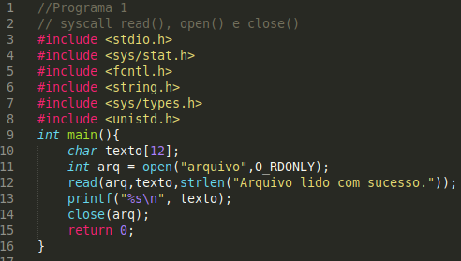
O programa abre um arquivo e le o que esta escrito no arquivo e imprimi na tela, e depois frecha o arquivo.

Slide 4
